Slide 1
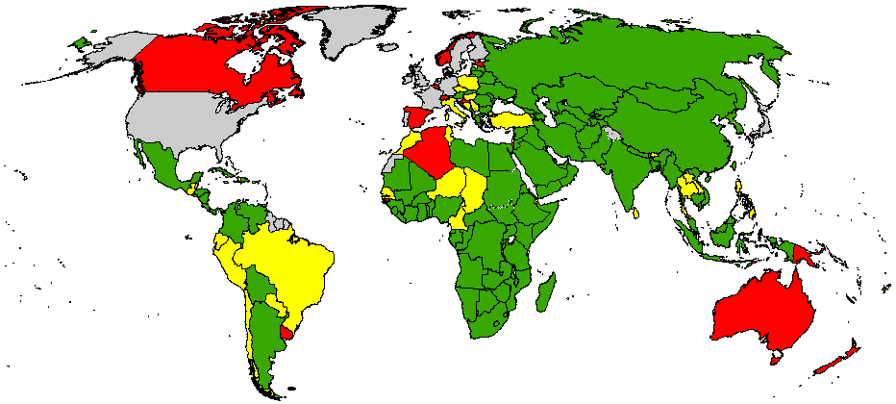
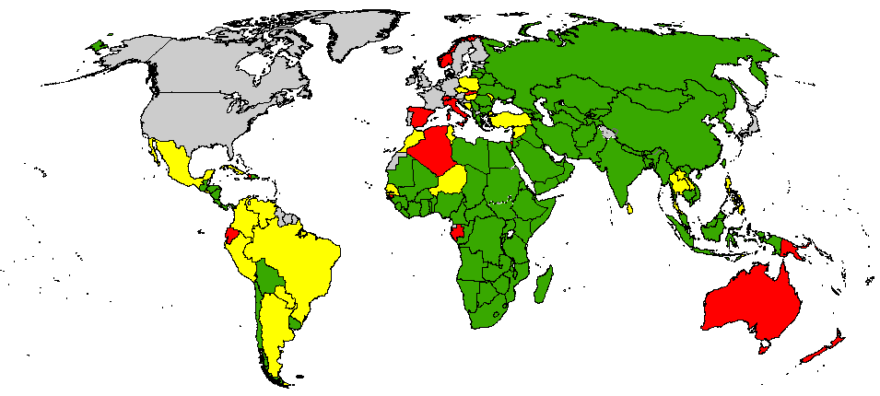
Porcentaje de recolección de muestra de heces adecuada
Dic. 2011 – Nov. 2012
Dic. 2012 – Nov. 2013
< 60%
60% - 79.99%
> 80%
Sin datos/vigilancia de PFA
Las fronteras, designaciones y nombres usados en este mapa no implican la expresión de ninguna opinión o similar por parte de la Organización Mundial de la Salud en refrencia al estatus legal de cualquier país, territorio, ciudad o área o de sus autoridades, o en referencia a delimitaciones de sus frontreas.
©OMS 2014 Derechos reservados
Datos de OPS al 14 enero del 2014

